Slide 1
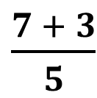
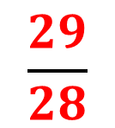
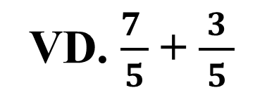
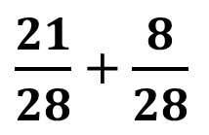
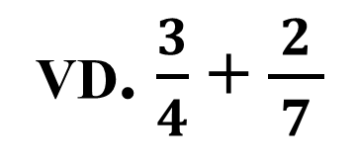

Phép cộng phân số
1. Cộng các phân số cùng mẫu: Lấy tử + tử, mẫu số giữ nguyên
VD. $\frac{7 }{5}$ + $\frac{ 3 }{5}$
$\frac{7 + 3}{5}$
$$\frac{10}{5}$$
=
=
= 2
2. Cộng các phân số khác mẫu:
Bước 1: Quy đồng mẫu số (làm nháp)
Bước 2: Lấy tử + tử, mẫu số giữ nguyên
VD. $\frac{3}{4}$ + $\frac{ 2 }{7}$
$\frac{21}{28}$ + $\frac{8}{28}$
$$\frac{29}{28}$$
=
=

Slide 2

Toán – Lớp 4
Luyện tập (tr.128)

Slide 3
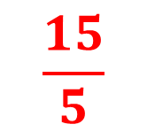
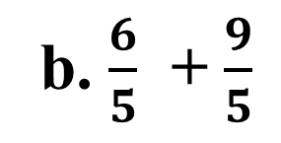
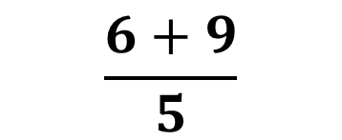
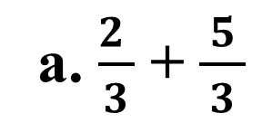
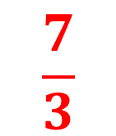
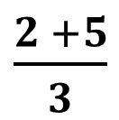
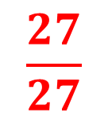
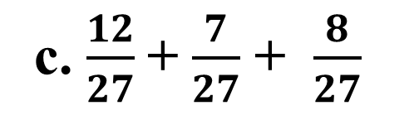
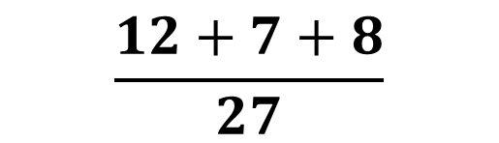
Bài 1. Tính:
a. $\frac{2 }{3}$ + $\frac{ 5 }{3}$
$\frac{2 +5}{3}$
$$\frac{7}{3}$$
=
=
b. $\frac{6}{5}$ + $\frac{9}{5}$
$$\frac{6+9}{5}$$
$$\frac{15}{5}$$
=
=
=
3
c. $\frac{12}{27}$+ $\frac{7}{27}$ + $\frac{8}{27}$
$$\frac{12+7+8}{27}$$
$$\frac{27}{27}$$
=
=
=
1

Slide 4
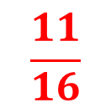
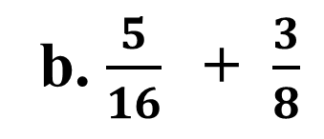
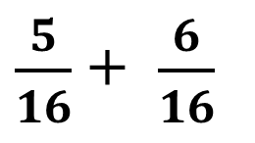
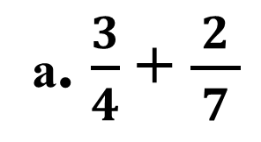
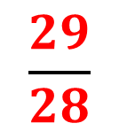
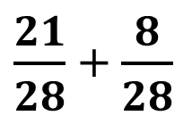
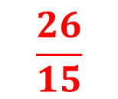
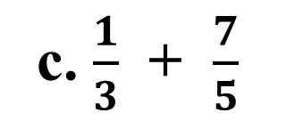
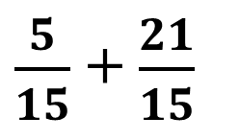
Bài 2. Tính:
a. $\frac{3}{4}$ + $\frac{ 2 }{7}$
$\frac{21}{28}$ + $\frac{8}{28}$
$$\frac{29}{28}$$
=
=
b. $\frac{5}{16}$+ $\frac{3}{8}$
$\frac{5}{16}$ + $\frac{6}{16}$
$$\frac{11}{16}$$
=
=
c. $\frac{1}{3}$ + $\frac{7}{5}$
$\frac{5}{15}$ + $\frac{21}{15}$
$$\frac{26}{15}$$
=
=

Slide 5
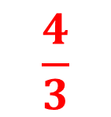
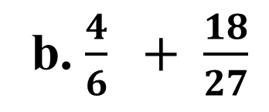
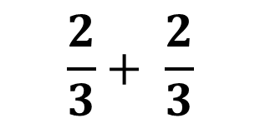
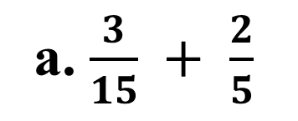
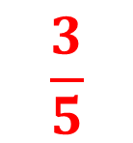
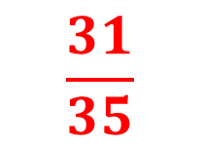
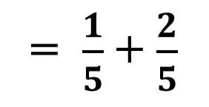
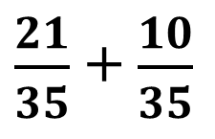
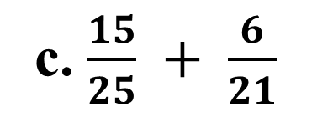
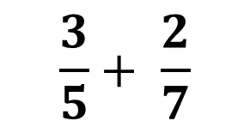
Bài 3. Rút gọn rồi tính:
a. $\frac{3}{15} + \frac{2}{5}$
= $\frac{1}{5}$ + $\frac{2}{5}$
$$\frac{3}{5}$$
=
b. $\frac{4}{6} + \frac{18}{27}$
$$\frac{2}{3}+ \frac{2}{3}$$
$$\frac{4}{3}$$
=
=
c. $\frac{15}{25} + \frac{6}{21}$
$$\frac{3}{5}+ \frac{2}{7}$$
$\frac{21}{35}$ + $\frac{10}{35}$
$$\frac{31}{35}$$
=
=
=

Slide 6
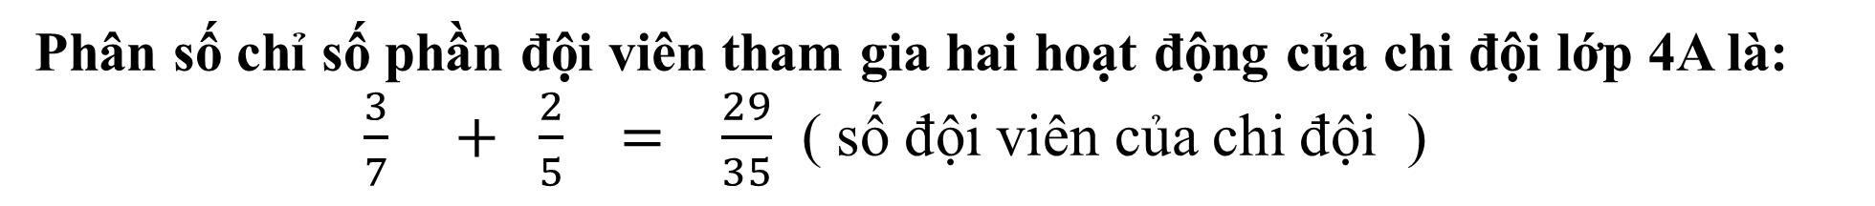
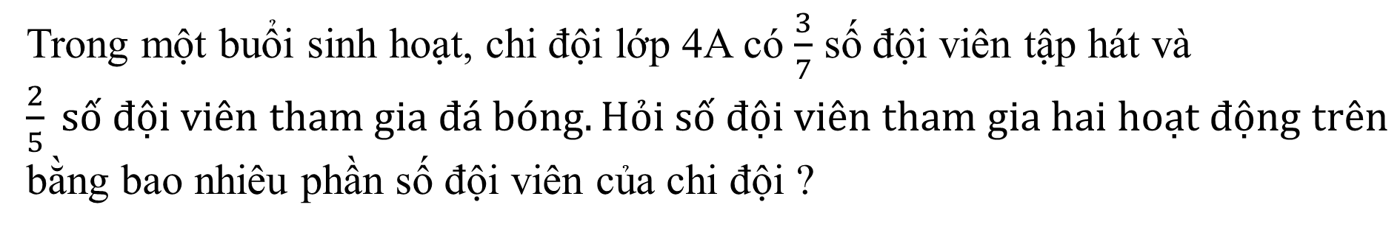

Bài 4.
Trong một buổi sinh hoạt, chi đội lớp 4A có $\frac{3}{7}$ số đội viên tập hát và $\frac{2}{5} số đội viên tham gia đá bóng. Hỏi số đội viên tham gia hai hoạt động trên$
bằng bao nhiêu phần số đội viên của chi đội ?
Bài giải
Phân số chỉ số phần đội viên tham gia hai hoạt động của chi đội lớp 4A là:
$\frac{3}{7} + \frac{2}{5} = \frac{29}{35}$ ( số đội viên của chi đội )
Đáp số: $\frac{29}{35}$ số đội viên của chi đội

Slide 7
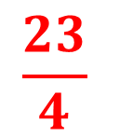
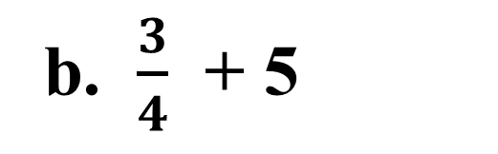

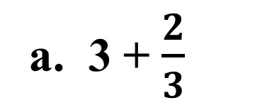
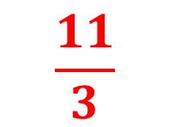
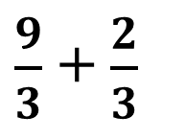
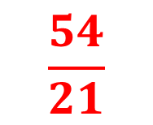
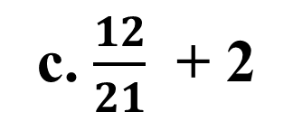
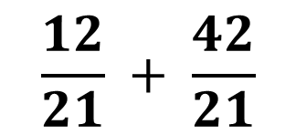
Bài 5. Tính ( theo mẫu):
a. 3 + $\frac{2}{3}$
$\frac{9}{3}$ + $\frac{2}{3}$
$$\frac{11}{3}$$
=
=
b. $\frac{3}{4}$ + 5
$$\frac{3}{4} + \frac{20}{4}$$
$$\frac{23}{4}$$
=
=
c. $\frac{12}{21}$ + 2
$$\frac{12}{21} + \frac{42}{21}$$
$$\frac{54}{21}$$
=
=

Slide 8
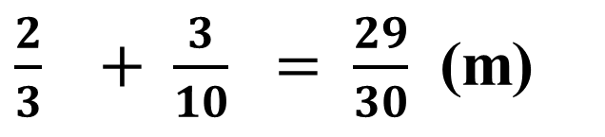
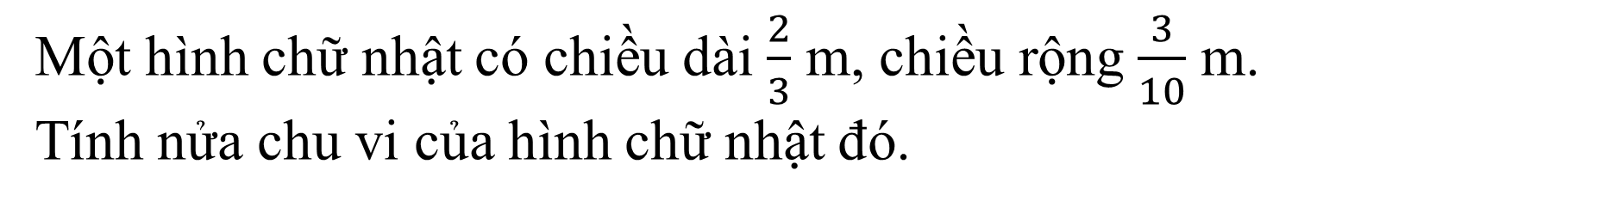
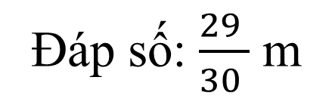
Bài 6.
Một hình chữ nhật có chiều dài $\frac{2}{3}$ m, chiều rộng $\frac{3}{10}$ m.
Tính nửa chu vi của hình chữ nhật đó.
Bài giải
Nửa chu vi của hình chữ nhật là:
$\frac{2}{3} + \frac{3}{10} = \frac{29}{30}$ (m)
Đáp số: $\frac{29 }{30 }$ m

Slide 9


Trò chơi
“THỬ TÀI TOÁN HỌC”
1
2
3
4
3

Slide 10

Câu 1
Tổng của $\frac{2}{5} + \frac{3}{15} =$?
5
15
A.
9
15
B.
5
20
C.
10

Slide 11
Câu 2
Trong các phân số sau phân số nào lớn nhất?
5
9
A.
7
9
B.
17
9
C.
11

Slide 12
Câu 3
1
3
Phân số nào bằng ?
2
6
A.
B.
6
3
5
4
C.
12

